Slide 1
第12章 对象的持久化
学习目标
了解和掌握持久化的概念和一般方法
理解和掌握通过序列化技术实现的持久化方法
理解和掌握对象关系映射的概念和实现方法，理解和掌握对象到关系数据库的映射方法
了解和掌握数据对象到关系数据库的持久化方法

Slide 2
第12章 对象的持久化
面向对象系统中，对象是系统最基本的构成要素，不同的对象往往有不同程度的持久性。因此，设计和实现一个面向对象系统时，不仅仅需要考虑对象和对象之间的协作。还需要考虑对象的持久化问题。任何对象都有其特定的生存期，对于生存期较长的持久对象，还需要有其特定的持久方法。

Slide 3
第12章 对象的持久化
关系数据库是目前应用系统中最重要的信息存储和管理方法。关系数据库中，数据被结构化成若干个简单的数据表格。这些表格虽然看起来简单，但一个应用系统的数据库中往往建有大量的数据表格，表格之间的关系也错综复杂，分析、设计和实现一个这样的数据库也就不是一件很容易的事了。
本章将首先讨论使用数据文件的持久化，然后再详细地讨论使用关系数据库的对象持久化。

Slide 4
12.1 持久对象和持久化方法
软件中的任何对象都要占用一定量的存储空间（内存或外存），并在一定的时间内存在。我们把一个对象从最初的建立到最终消亡的时间间隔称为对象的生存期。
显然，不同的对象会有不同的生存期。从持久化的角度来看，可以将系统中的对象分为非持久对象和持久对象。
非持久对象是指那些仅在软件运行期间存在的对象，这些对象的主要特征是其存在性与软件状态相关，软件运行时它们可以根据需要而存在，软件停止运行时，这些对象则不再需要继续存在，所以，它们也不需要持久化。

Slide 5
12.1 持久对象和持久化方法
持久对象是指存在性与软件的运行状态无关的对象，所以，持久对象需要在软件停止运行时也还要继续存在。直到其生命期终结时，这些对象才被最终撤销。
一般情况下，持久对象可以跨越不同的软件运行期而存在，有的持久对象还可以跨越不同的软件系统而存在。

Slide 6
12.1 持久对象和持久化方法
软件运行时，系统中的对象一般都占据一定的内存空间而存在。当软件停止运行时，持久对象通常需要存储在某个数据文件或数据库中，以保证其存在性。当软件重新处在运行状态时，这些对象将会根据需要被调入内存并参与系统的运行。程序运行结束后，这些对象的属性数据（可能是更新后的）将再被保存在数据文件或数据库中。对象最终被撤销时，这些对象的数据将被从数据文件或数据库中删除，从而结束其生命周期。

Slide 7
12.1 持久对象和持久化方法
实现持久化技术所需要的主要操作，不外乎就是所谓的增、删、改和查等四个基本操作：
1．增加对象：系统在创建新的持久对象时，需要及时地将这些对象的属性数据保存到某个数据文件或数据库中去，以实现这些对象的持久性存储。
2．修改对象：系统修改了某个或某些持久对象的属性时，需要及时更新存储在外存上的相应的属性数据，以保持系统状态的一致性。

Slide 8
12.1 持久对象和持久化方法
实现持久化技术所需要的主要操作，不外乎就是所谓的增、删、改和查等四个基本操作：
3．删除对象：当系统最终撤销一个持久对象时，需要及时删除被撤销对象存储在外存上的属性数据。
4．查找对象：当系统需要读取或定位存储在外存上的某个或某些持久对象时，所需要完成的操作。其过程是根据给定条件（如对象标识符），在外存上或定位读取满足条件的对象属性数据。当系统中使用了大量持久对象的数据时，创建、修改和删除这三个操作还都应该包含这个查找操作。

Slide 9
12.1 持久对象和持久化方法
另外，持久化技术必然需要是要外存上的存储技术。目前，数据在外存上的存储技术主要分为文件存储和数据库存储两种技术。所以，最常见的持久化技术就包括使用数据文件的持久化技术和使用数据库存储技术的持久化技术两种情况。
设计时可根据具体情况选择或设计不同的持久化技术实现持久对象的持久化。

Slide 10
12.2 基于数据文件的序列化技术
基于数据文件的序列化技术又成为序列化或串行化（Serialize）技术。适用于系统中某些类型的持久对象的数量固定或较少，并且这些对象之间还不具有强制性、结构性的一致性方面的约束时的情况。
序列化（Serialization）是一种将对象的状态信息转换为可以存储或传输的形式的过程。通过序列化技术，对象可以将其当前状态写入到某个临时的或具有持久性存储区。以后，还可以通过从相应的存储区中读出或反序列化出对象的状态数据，并以此重建该对象。

Slide 11
12.2 基于数据文件的序列化技术
可以看出，序列化包含了两个过程：一个是将对象的状态信息转换为适合于存储或传输的序列化形式的数据的序列化过程。另一则是将序列化形式的数据转换成数据对象的属性数据的过程。二者显然应该是互逆的两个过程。这两个过程的引出的另一个问题是，序列化过程应与对象属性的可见性无关。
序列化时，对象的大多数属性都应该是可序列化的，这与属性的可见性无关。反序列化过程也一样。这在客观上要求需要序列化的对象必须实现其自己的序列化过程（或方法）。

Slide 12
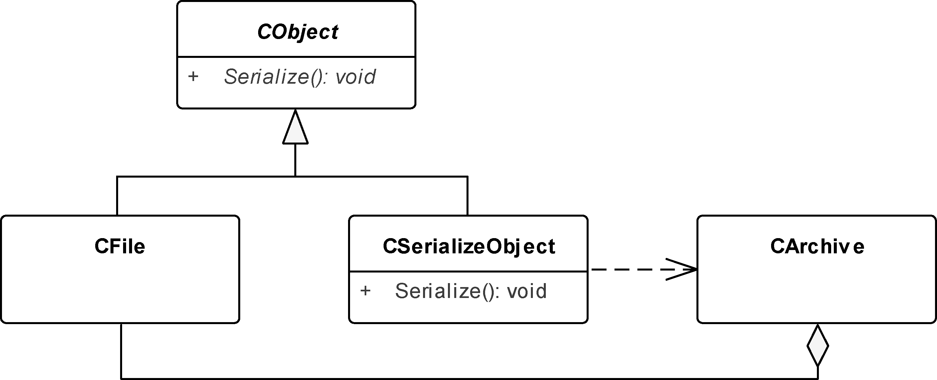
12.2 基于数据文件的序列化技术
1．MFC框架提供的序列化技术
图12-1给出了MFC类库中提供的序列化框架。其中CSearlizeObject是一个自定义的需要序列化的类，它需要以CObject类作为基类，并实现Serialize方法以实现序列化，属性的序列化决策包含在这个方法中。
图12-1 MFC中的序列化技术框架

Slide 13
12.2 基于数据文件的序列化技术
1．MFC框架提供的序列化技术
图12-2描述了MFC程序使用序列化技术将对象属性数据写入某个文件的过程。
MFC中使用CObject抽象类，为序列化定义了一个接口，需要序列化的类必须实现这个接口，并且覆盖CObject类中的Serialize（CArchive & ar）方法。这个方法的主要特点是它同时封装了序列化和反序列化这两个互逆的过程。用户实现这个过程时，可以自主地决定序列化哪些属性及其序列化的读写顺序，此方法对设计人员的主要约束是序列化和反序列化这些属性的顺序必须一致。

Slide 14
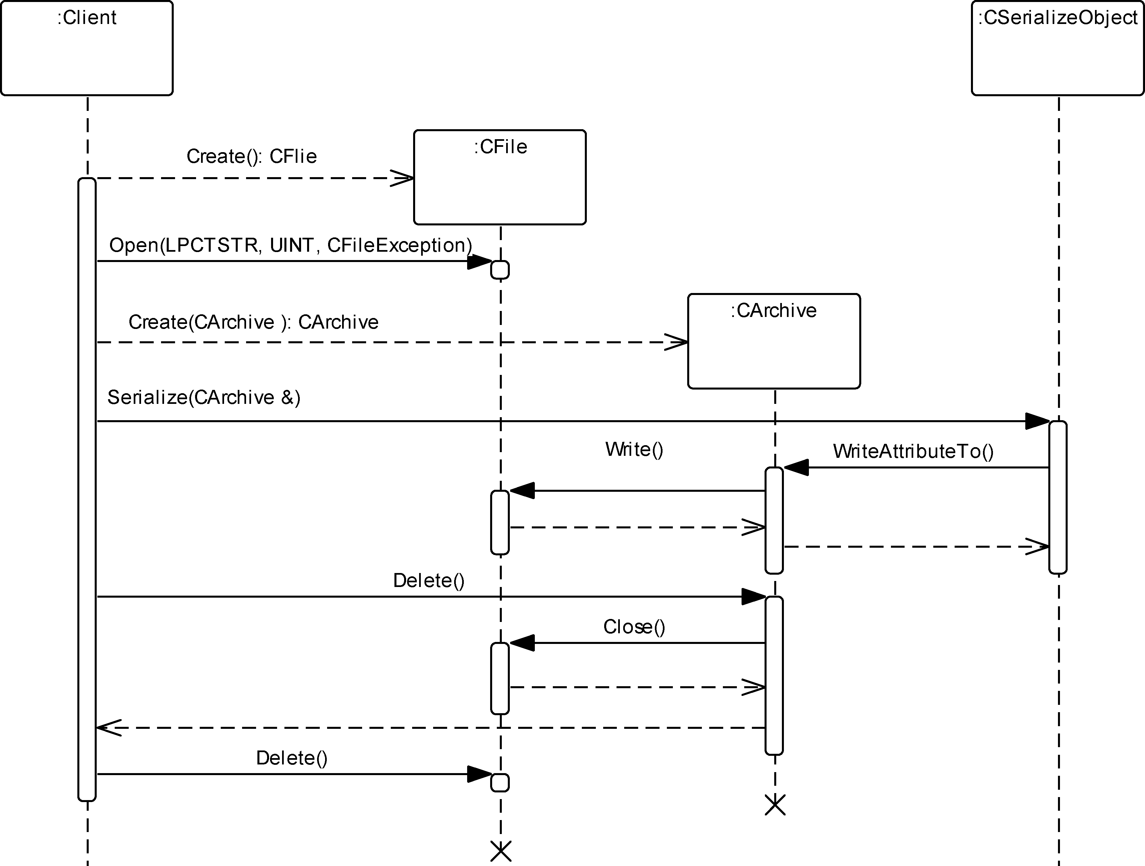
图12-2 MFC序列化对象属性的过程

Slide 15
12.2 基于数据文件的序列化技术
2．Java语言提供的序列化技术
Java程序设计语言也则提供了一种使用起来非常简单的序列化技术。java序列化技术提供了Serializable接口和transient关键字两个机制来支持序列化。
Serializable接口是一个没有封装任何属性和可重定义方法的一个接口，其主要作用是声明一个类是否支持序列化。

Slide 16
12.2 基于数据文件的序列化技术
2．Java语言提供的序列化技术
对于可序列化对象的属性来说，其默认选项都是可序列化的，当某个属性不需要序列化时，就可以在这个属性前面加上一个transient修饰符，这个属性就不再参与序列化了。其具体的序列化和反序列化过程则被Serializable接口完全封装了。
另外，java序列化结果是将对象的内容序列化成一个流，对于这样的流，既可用于网络传输，也可用于磁盘文件的读写。

Slide 17
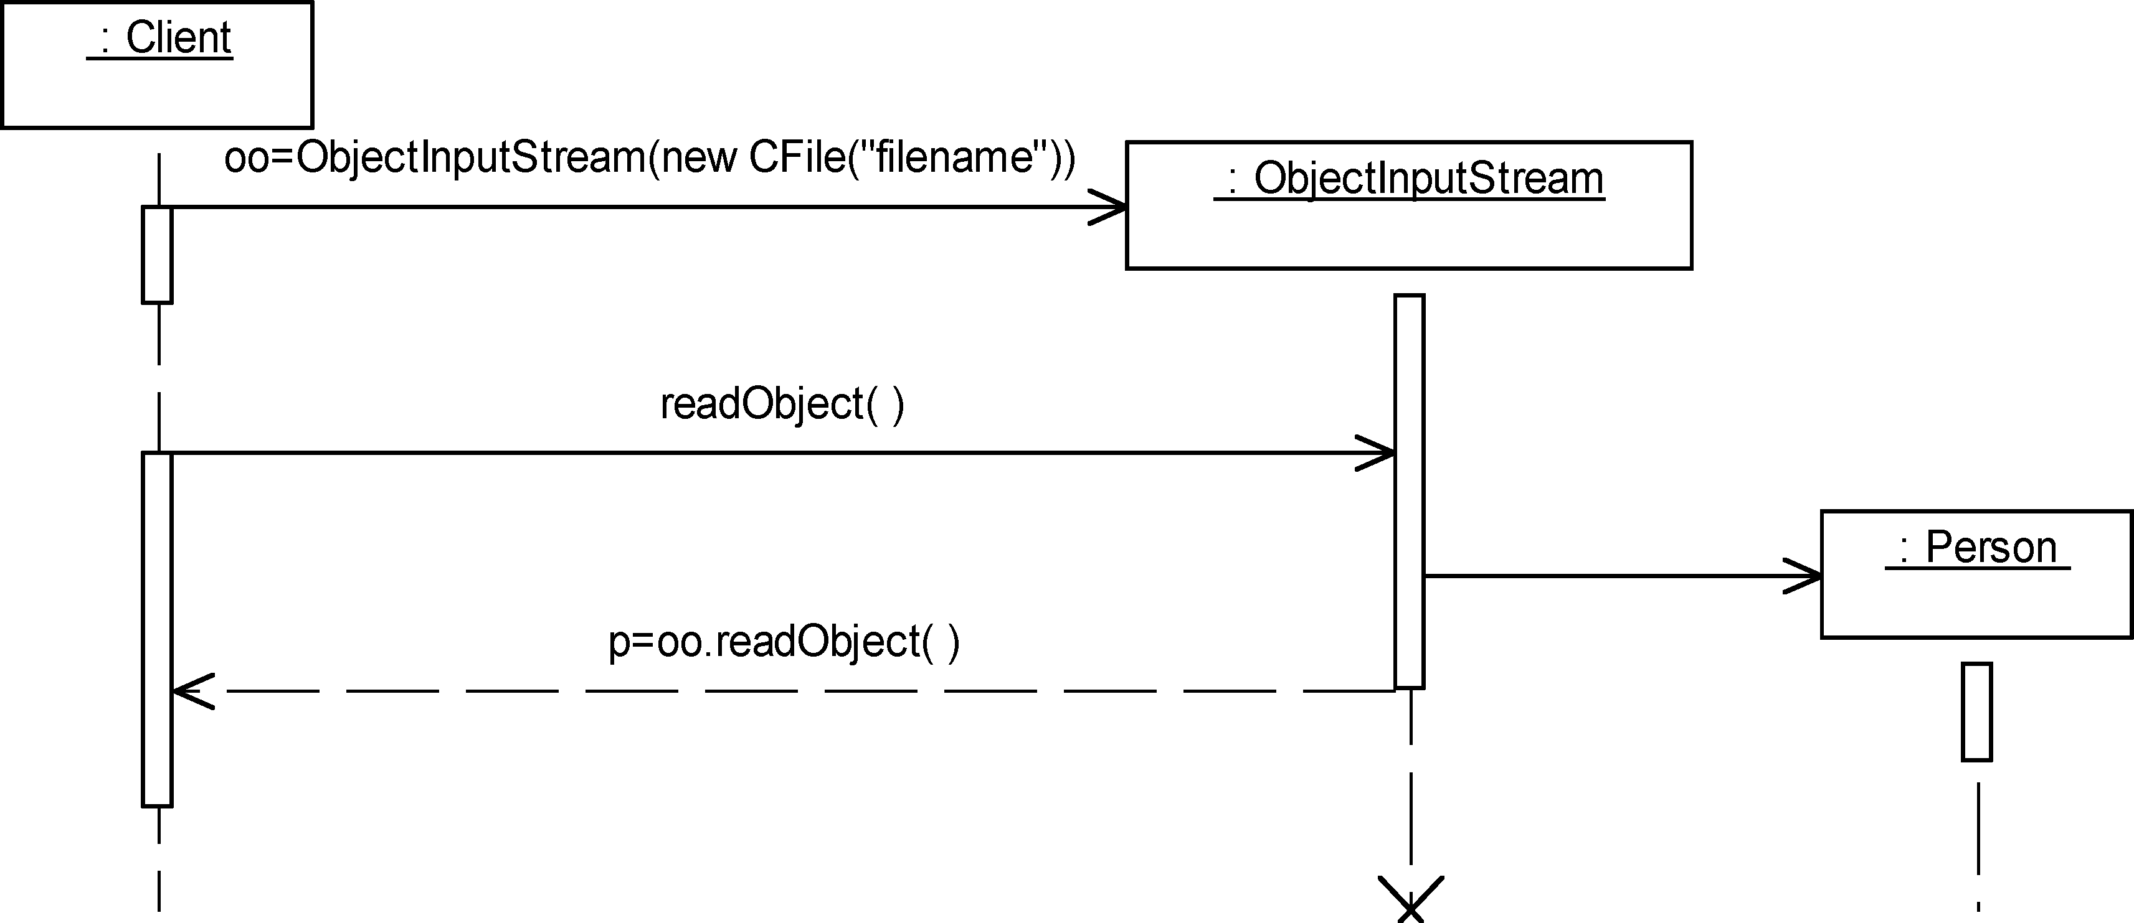
12.2 基于数据文件的序列化技术
2．Java语言提供的序列化技术
图12-3 Java对象的反序列化

Slide 18
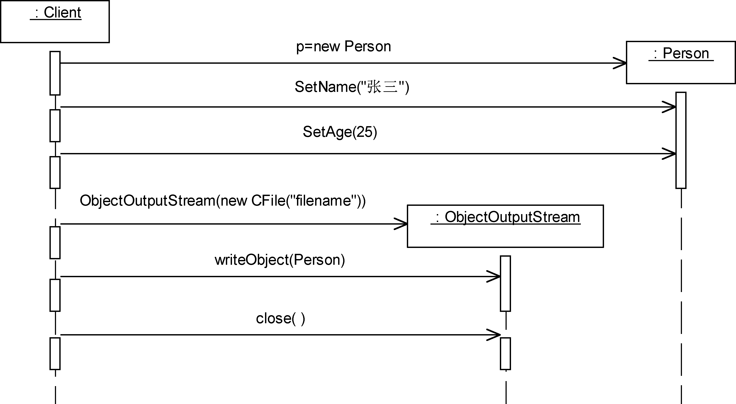
12.2 基于数据文件的序列化技术
2．Java语言提供的序列化技术
图12-4 Java序列化数据对象

Slide 19
12.2 基于数据文件的序列化技术
2．Java语言提供的序列化技术
下列代码给出了一个图12-2和图12-3 中描述的序列化的具体实现。
import java.io.Serializable;
public class Person implements Serializable {
private String name;
private int age;
public void setName(String name){ this.name = name;}
public String getName() { return name; }
public void setAge(int age) {this.age = age; }
public int getAge() {return age;}
}

Slide 20
12.2 基于数据文件的序列化技术
public class TestObjSerializeAndDeserialize {
public static void main(String[] args) throws Exception {
SerializePerson(); //序列化Person对象
Person p = DeserializePerson(); //反序列Perons对象
System.out.println(MessageFormat.format("name:{0},age:{1}",
p.getName(), p.getAge());
}
}

Slide 21
12.2 基于数据文件的序列化技术
private static void SerializePerson() throws FileNotFoundException,IOException {
Person person = new Person();
person.setName("张三");
person.setAge(25);
ObjectOutputStream oo= new ObjectOutputStream(new
FileOutputStream(new File("E:/Person.txt")));
oo.writeObject(person); // 序列化Person对象;
oo.close();
}

Slide 22
12.2 基于数据文件的序列化技术
private static Person DeserializePerson() throws Exception, IOException
{
ObjectInputStream oo= new ObjectInputStream(
new FileInputStream( new File("E:/Person.txt")));
//反序列化Person对象
Person person = (Person) ois.readObject();
return person;
}

Slide 23
12.3 对象模型到关系数据库的映射
从面向对象方法的发展过程来看，对象模型实质上就是对传统的实体联系（ER）模型的一种扩展。传统的结构化设计方法中，人们通常首先设计出系统的实体联系模型作为系统的数据模型，然后再将这个数据模型转换成数据库的关系模型，从而完成数据库的设计。
面向对象方法中，显然也可以用对象模型替代传统方法中的实体联系ER模型来完成数据库的设计。

Slide 24
12.3.1 对象到数据表的映射
对象模型到关系模型的映射方法的基本思路就是将对象模型中的每个类映射成一个关系，将这个类的持久属性映射成域，类的每个实例（即对象）映射成一个记录。
而在具体实现映射时，还要考虑到对象模型中的类之间的各种关系（如继承、关联、组合、聚合和依赖等），并把这些关系也都映射到关系模型之中。

Slide 25
12.3.1 对象到数据表的映射
1．数据表主键的映射
再将一个类映射到一个关系时，一个比较重要的问题就是主键的映射问题。映射时应根据对象属性的语义特征识别或定义出对应表的候选键和主键，从而对应定义数据表的实体完整性。
当然，也可以根据这些类之间的关系识别出表的外键，从而进一步定义表的参照完整性。

Slide 26
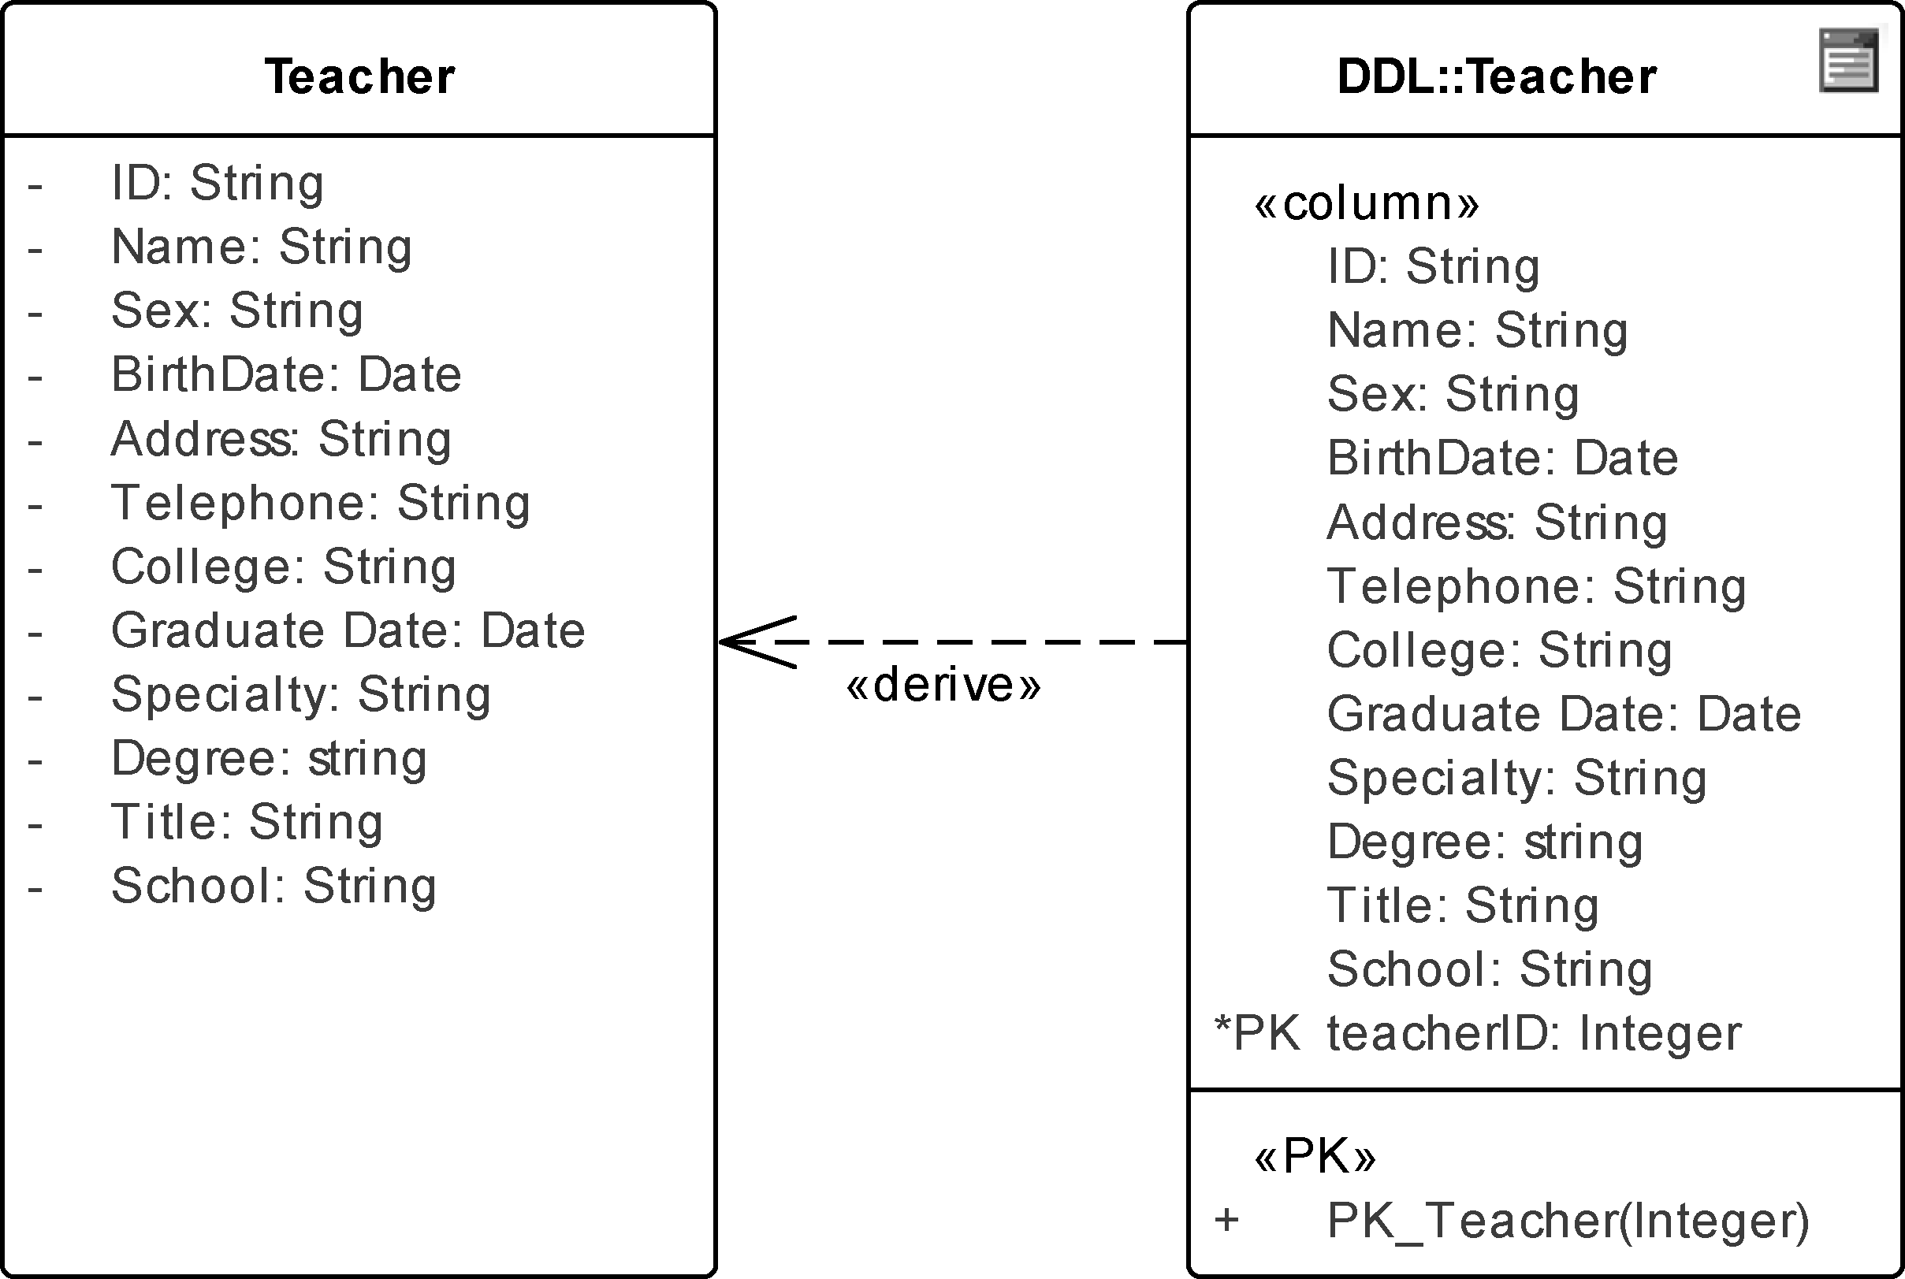
12.3.1 对象到数据表的映射
1．数据表主键的映射
图12-5 给出了一个将“教师类”映射成“教师表”的例子。教师表是从教师类直接映射得到的，其主键是教师类的一个属性（对象标识符）。
图12-5 类到数据表的映射

Slide 27
12.3.1 对象到数据表的映射
1．数据表主键的映射
关系数据库中，候选键是指由表中能唯一标识表中的记录的属性构成的集合。一个表中可能会有多个不同的候选键，数据表中对候选键的约束是候选键中的任何属性的值都不能为空。
主键可以是任意选定的一个候选键，这通常是人为选定的，选定原则是选定的主键应具有用户可理解的标识数据方面的意义并且服从用户的业务逻辑。每个数据表必须拥有一个主键。
外键则是指当前表中某个属性集合，这个属性集合恰好是数据库中某个表的主键（或候选键）。数据库系统中，对外键的约束条件是，它要么取空值，要么其值必须包含在相关联的数据表中。外键通常用于持久化对象模型中的关联关系和泛化关系。

Slide 28
12.3.1 对象到数据表的映射
在将类映射成表时，可用如下两种方法来定义对应的主键。
（1）将对象标识符定义为表的主键
设计需要持久化的实体类时，就可以为这个类设计一个或若干个具有唯一标识其实例作用的属性（对象标识符），映射到数据库时可直接将这个属性映射为数据表的主键。例如，学生的学号、工厂的设备编号等。
这样设计出来的属性兼具对象标识符和数据库主键两个方面的意义。并且在将类映射为关系时，仅在每张表中增加一个列，该列既可作为表的主键，也可作为该对象的对象标识符列。
在将对象模型中的关联关系或关联类映射为数据表时，关联表的主键就可以由与该关联关系相连接的类的对象标识符组成。
这种方法的缺点是，有时会导致对象中可能会含有缺乏问题域方面意义的属性。不便于用户理解和使用。

Slide 29
12.3.1 对象到数据表的映射
2．对象属性到域的映射
关系数据库中的域（domain）被定义成一组具有相同数据类型的值的集合。落实到具体的关系数据库系统时，其内容就包含了数据类型、取值范围、存储长度、缺省值和是否可以取空值等方面的内容。
将类属性映射到域时，需要清楚地给出每一个域的准确定义。
定义数据类型时，需要考虑的如何将属性的数据类型转换成数据库系统支持的数据类型，二者的关系一致时，可直接使用。不一致时，则需要考虑使用等价的或兼容的数据类型，以确保对象存储在不同位置的等价性。

Slide 30
12.3.1 对象到数据表的映射
2．对象属性到域的映射
对象模型中，通常定义了一些约束条件，如属性的缺省值、取值范围以及属性之间关系等，这些约束条件通常还与用户的业务逻辑有关。映射时可考虑将这些约束映射到数据库表中。如对象属性缺省值可直接映射到数据表的中相应字段的缺省值；取值范围可视情况映射成表属性的数据类型、存储长度甚至可以映射成SQL的Check子句来表示。
枚举域限定了域所能取值的范围。枚举域的实现比简单域的实现要复杂一些。

Slide 31
12.3.2 继承关系的映射
在将类映射成关系数据库中的数据表时，必然需要处理类之间的继承关系。从本质上来说，继承是纯粹的类之间的一种关系，而不是对象之间的关系。同对象之间的关联关系相比较，继承关系是一种更为抽象地关系。数据库中存储的数据通常是系统某些对象的数据映像。因此，继承关系到数据库的映射应该兼顾类及这些类的实例到数据库的映射。
图12-6给出了某学校管理信息系统中的员工信息类的类图。

Slide 32
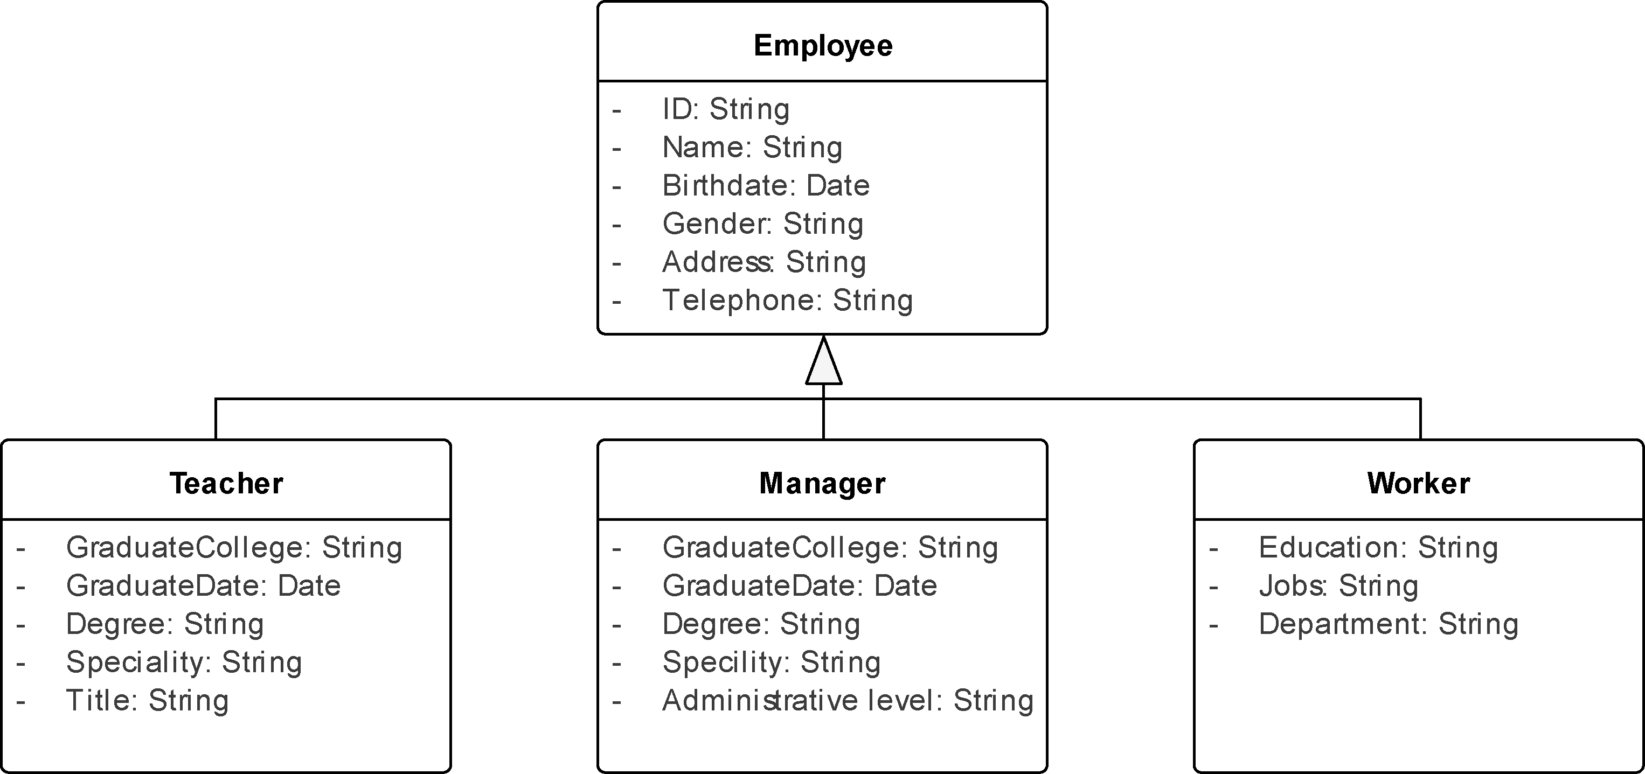
12.3.2 继承关系的映射
图12-6 给出了某学校管理信息系统中的员工信息类的类图。
图12-6 员工信息类类图

Slide 33
12.3.2 继承关系的映射
图12-6给出了某学校管理信息系统中的员工信息类的类图。
图12-6 员工信息类类图

Slide 34
12.3.2 继承关系的映射
将这些类映射到数据库时的实质就是要将这个学校的所有员工都存储到数据库中去。
类图描述了教师（teacher）、管理人员（manager）和工人（Worker）等三种人员，并且它们还拥有一个共同的员工角色。这时的每个对象都至少拥有了两种角色，即其本身的角色（如教师、管理人员和工人）和员工角色。

Slide 35
12.3.2 继承关系的映射
映射时，通常可采取如下几种基本方法来处理类之间的继承关系。
1．将每个类都映射成一个数据表
这种方式将继承关系中的每一个类（超类和子类）都映射成一张表，所有这些表都共享同一个公共的主键。这种方式下，将图12-6中的类映射成数据表时，得到的映射结果如图12-7所示。

Slide 36
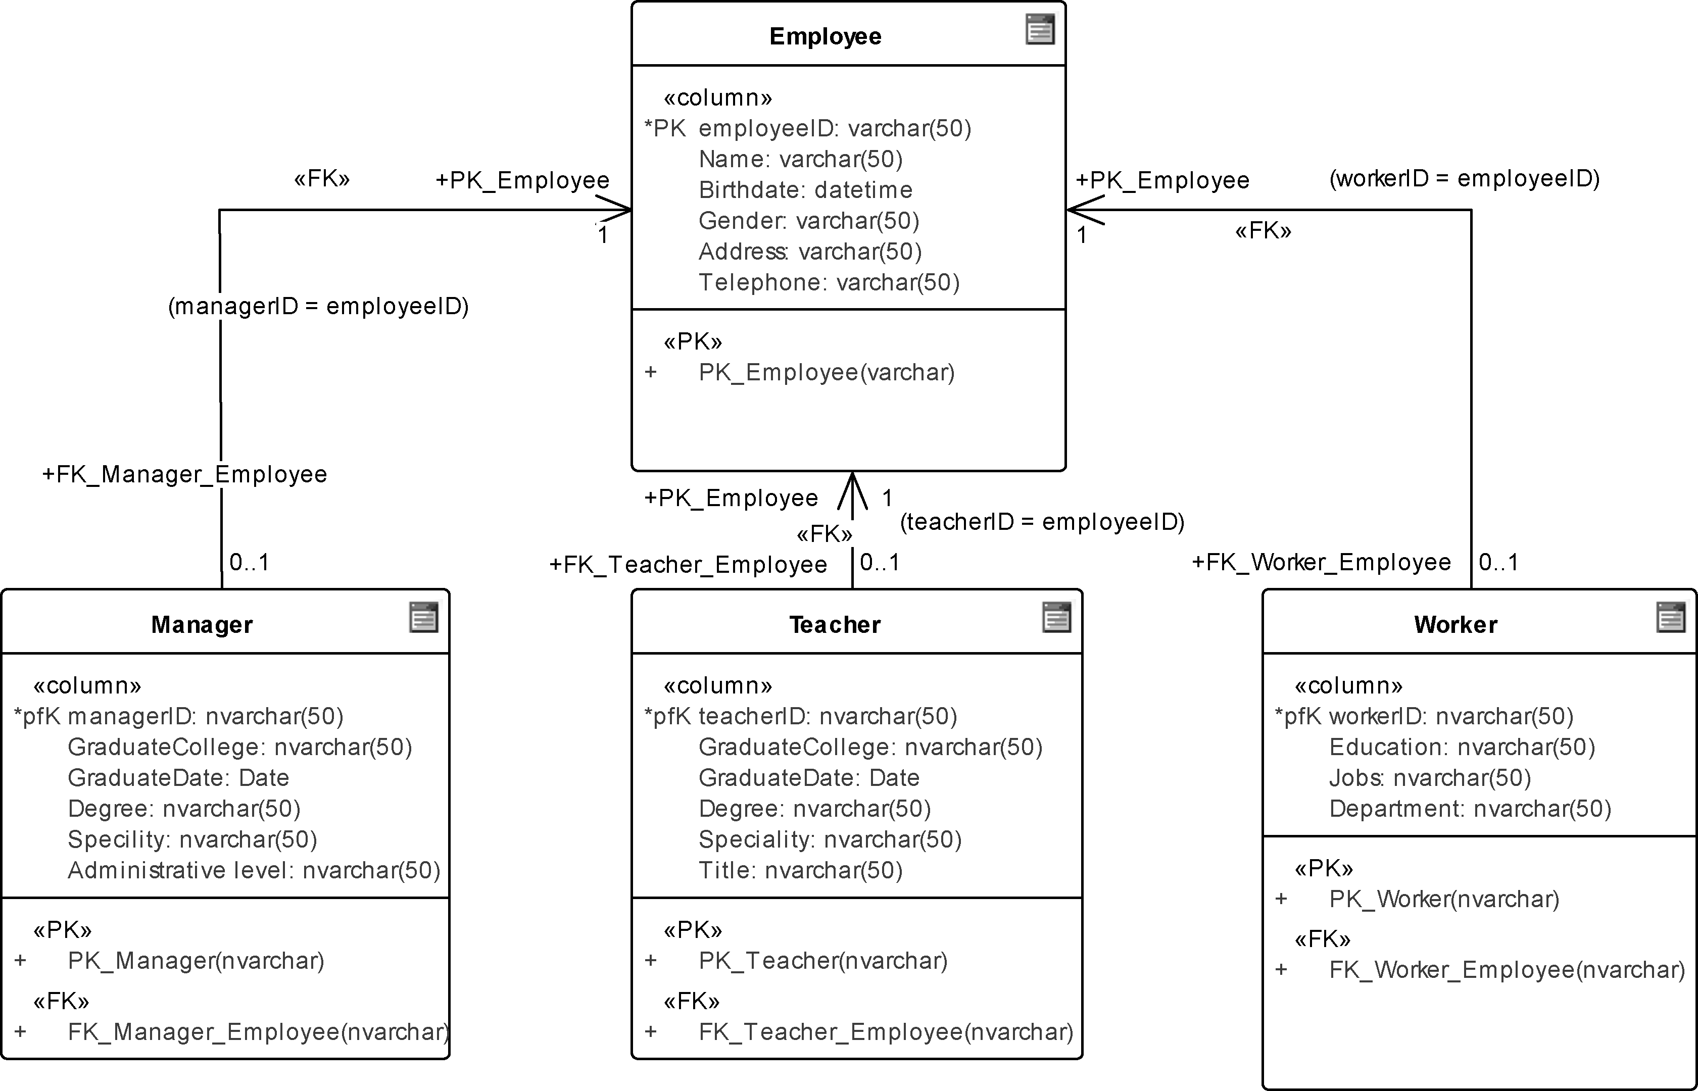
12.3.2 继承关系的映射
1．将每个类都映射成一个数据表
将每个类（超类和子类）都映射成一张表，所有表共享同一个公共的主键。
图12-7 将每个类都映射成数据表

Slide 37
12.3.2 继承关系的映射
1．将每个类都映射成一个数据表
将每个类（超类和子类）都映射成一张表，所有表共享同一个公共的主键。
图12-7 将每个类都映射成数据表

Slide 38
12.3.2 继承关系的映射
这种方式的缺点：
1）每个类都被映射成一张表会导致数据库中表的数量偏多。
2）同一个对象的属性需要存储在多个相互关联的表中，这会导致大量的多表操作，从而延长数据的读写时间，影响数据库的访问效率。

Slide 39
12.3.2 继承关系的映射
2．将继承关系中的每个子类映射成一张数据表
在这种映射方法中，继承关系中的超类将不再映射为数据表，而是仅将继承关系中子类映射成数据表，并且建立的数据表中既包含对应子类中的属性，也包含该子类从其基类中继承的属性。这样就可以有效地减少了数据库表的数量。

Slide 40
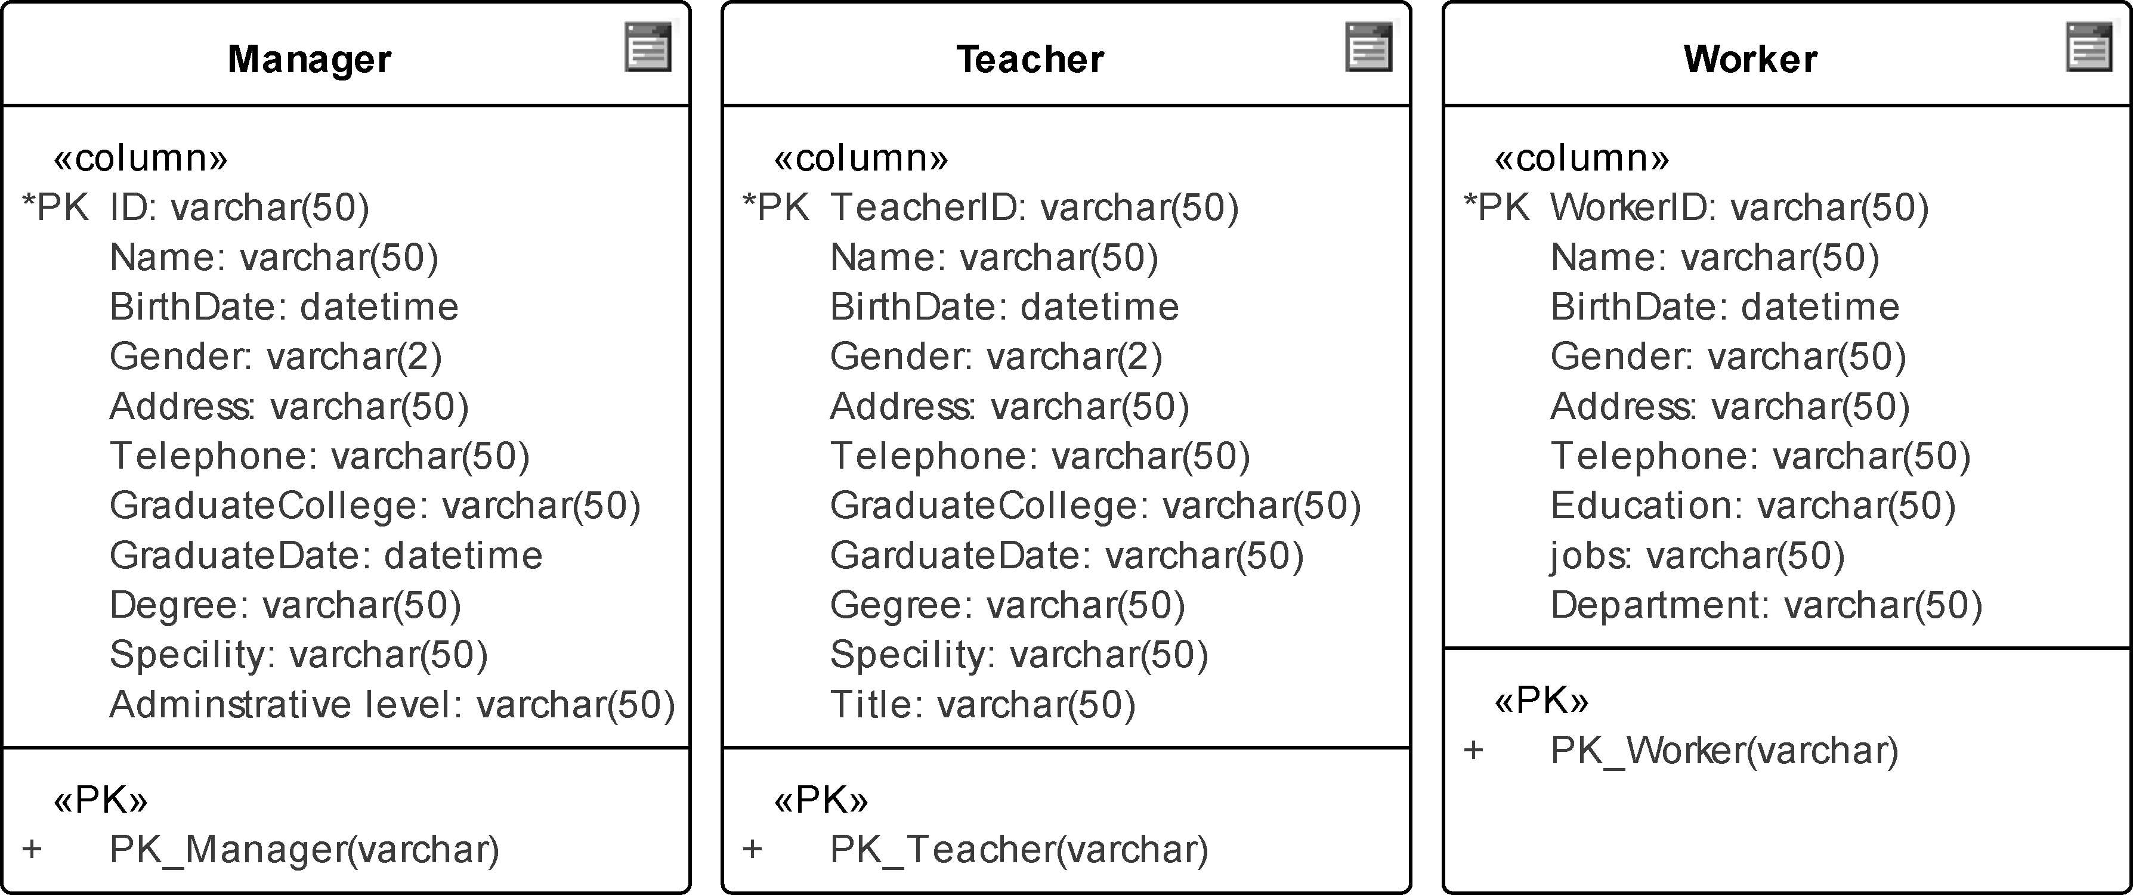
12.3.2 继承关系的映射

Slide 41
12.3.2 继承关系的映射
2．将继承关系中的每个子类映射成一张数据表
这种方法的优点是每一类对象的属性数据都存储在同一张表中，可以效地避免第一种映射方法导致的多表操作。
其缺点是：当修改某个类时，必须修改它对应的表和它的所有子类对应的表。例如，如果要向人员类中添加“工龄”这样一个新属性时，那么就需要同时在上述三张表中添加同样的属性。另外，当对象充当多种角色时，为系统增加了新的完整性负担。

Slide 42
12.3.2 继承关系的映射
例如，当图12-8中的教师、管理人员和工人三种对象以员工的身份同时出现在系统中时，系统还需要维护这些实体本身的完整性。
解决办法是分别为教师、管理人员和工人三种对象的主键定义不同的编码规则，以便系统能够正确地区分这些不同的实体。

Slide 43
12.3.2 继承关系的映射
3．将继承关系中的超类映射成一张数据表
在使用这种方法时，需将所有子类的属性都存放在超类所对应的数据库表中。换句话来说，就是将一个完整的类层次结构映射为一张数据库表，并且将这个层次结构中所有类的持久属性都存储在这张数据库表中。这种方法避免了将每一个子类都映射为数据库表，从而减少了数据表的数量。
图12-9给出了按照此方法将图12-6中的类层次结构映射得到的数据库表结构的例子。

Slide 44
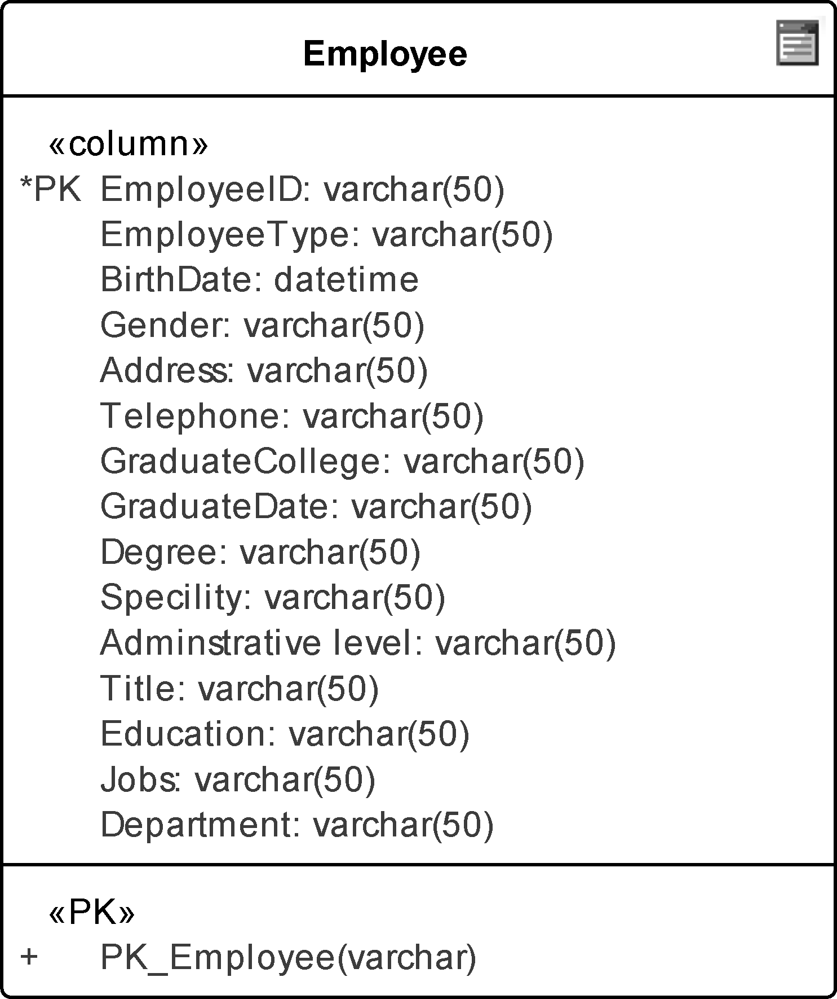
12.3.2 继承关系的映射
3．将继承关系中的超类映射成一张数据表
图12-9 将继承关系中超类映射成数据表

Slide 45
12.3.2 继承关系的映射
3．将继承关系中的超类映射成一张数据表
这种方法的优点是简单，因为所需的所有数据都可以在一张表中找到。缺点任何一个类的修改都会影响到数据表的修改。因此，这种映射方法还增加了类层次结构中的耦合性，即该结构层次中的任何一个类的修改都可能引起数据表结构的修改，当然也就有可能影响到这个类层次结构中的所有类。

Slide 46
12.3.2 继承关系的映射
3．将继承关系中的超类映射成一张数据表
由于这种方法将多种不同类型的对象存储在同一个数据表中，显然会存在大量的空字段，从而造成数据库空间上的浪费。
最后的问题是，如果类结构层次中还存在具有多种同层次角色的对象存在时，这种方法还会引起新的多继承方面的问题。
例如，对于图12-8中的数据库表来说。如果系统中含有了同时充当了多种角色的对象，如一个既是管理人员，同时也是一个教师的员工。那么这个方法也会带来新的问题。

Slide 47
12.3.2 继承关系的映射
3．将继承关系中的超类映射成一张数据表
由于这种方法将多种不同类型的对象存储在同一个数据表中，显然会存在大量的空字段，从而造成数据库空间上的浪费。
最后的问题是，如果类结构层次中还存在具有多种同层次角色的对象存在时，这种方法还会引起新的多继承方面的问题。
例如，对于图12-8中的数据库表来说。如果系统中含有了同时充当了多种角色的对象，如一个既是管理人员，同时也是一个教师的员工。那么这个方法也会带来新的问题。

Slide 48
12.3.3 关联关系的映射
在将对象模型向关系数据库映射时，不仅要将对象映射至数据库，而且还要将对象之间的关系也映射到数据库。对象之间主要关联、聚合和组合等三种关系。
本小节将详细讨论关联、聚合和组合这三种关系到数据库的映射。

Slide 49
12.3.3 关联关系的映射
从面向对象的角度来看，关联、聚合与组合都是对象之间的关联关系，只不过组合和聚合是一种特殊的部分和整体之间的特殊的关联关系。关联的方式不同，决定了关联对象之间的连接方式、访问方式以及承担的系统责任的不同。同时，对象之间的耦合程度也不相同。

Slide 50
12.3.3 关联关系的映射
从数据库的角度看，数据库中的存储的对象仅仅是系统对象的一种数据镜像，数据库中的对象将不再直接参与系统事务，或者说，它们在数据库中与在系统中所承担的责任是不相同的。因此，数据库中的对象只要能够正确描述它的状态及以其他对象之间关系，并能够正确地跟踪和及时更新这些状态和关系的变化就可以了。

Slide 51
12.3.3 关联关系的映射
关联关系描述了对象之间的访问关系，即在一个对象内部的任何地方均可访问到关联对象提供的服务。在数据库中，关联关系则仅需要描述成当前对象与哪些个对象有关联关系即可。

Slide 52
12.3.3 关联关系的映射
关系数据库中，对象之间的关系可以使用外键机制加以描述。对于一张表来说，外键是当前表的一个或多个数据属性，它同时还是另一张表的主键或主键的一部分。通过外键，可以描述一张表中的一个记录（对象）与另一张表中的某一记录（对象）之间存在的关联。系统在实例化这些对象时，就可以通过解析表中存储的这些外键的值，实例化出对象之间的关联关系。
下面，我们将从关联多重性的角度出发，讨论关联关系到数据库的映射。

Slide 53
12.3.3 关联关系的映射
1．一对一关联的映射
一对一关联表示对象之间的一对一的联系。这种关联的映射可以在一个映射表中加上另一个映射表的主键即可。
当关联的两端至少有一个是必选的关联时，可将必选端对象映射的表的主键加在另一端对象的映射的表中。此时，加入的外键应该带有一个非空的完整性约束。当关联的两端都可选时，可将任意一端的对象的映射表的主键加在另一端对象的映射表中。

Slide 54
12.3.3 关联关系的映射
1．一对一关联的映射
值得注意的是，实现一对一关联映射时应避免将关联双方的主键分别放置在对应的两张表中，原因是这种做法容易引起数据库数据一致性方面的问题，并且这种做法也不能改善数据库的性能。

Slide 55
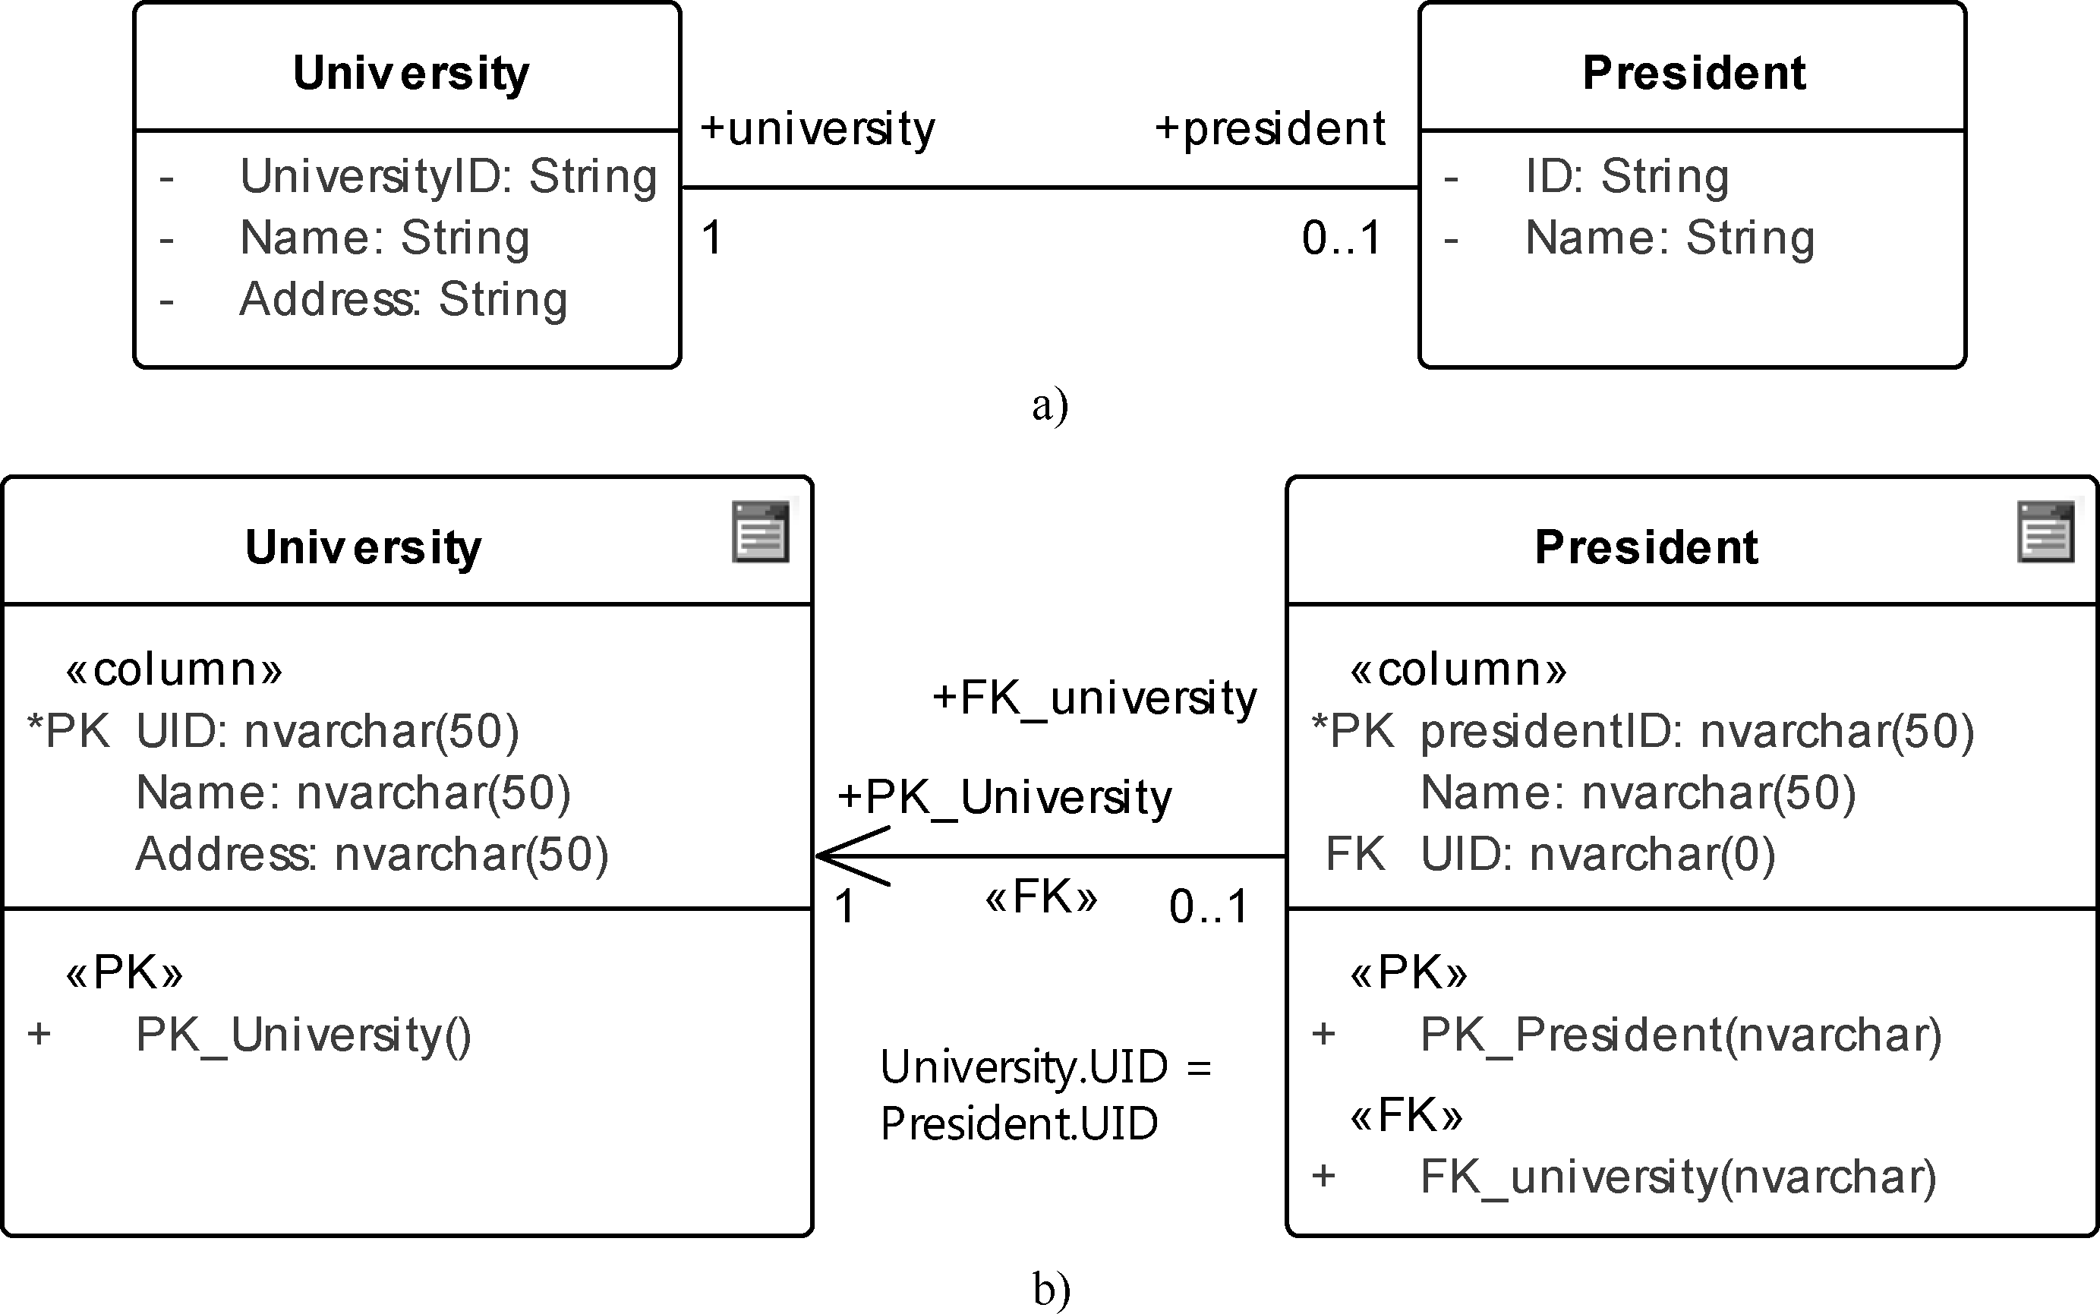
12.3.3 关联关系的映射
1．一对一关联的映射

Slide 56
12.3.3 关联关系的映射
2．一对多关联的映射
实现一对多关联映射时，可将多重性等于1的一端对象的主键添加到多重性为多的对象映射表中，并作为表的外键，如果多重性为1的关联是强制的，则还需要进一步为这个外键添加非空约束，这个非空约束也为数据库系统带来操作方面的约束。

Slide 57
12.3.3 关联关系的映射
2．一对多关联的映射
实现一对多关联映射时，可将多重性等于1关联角色的主键添加到多重性为多的关联角色的映射表中，并作为表的外键。如果多重性为1的关联是强制的，则还需要进一步为这个外键添加非空约束，这个非空约束也为数据库系统带来操作方面的约束。
图12-11给出了实现一对一关联映射的实例。图中，描述了将学院（School）、教师类（Teacher）以及二者之间的关联映射到关系数据库的结果。

Slide 58
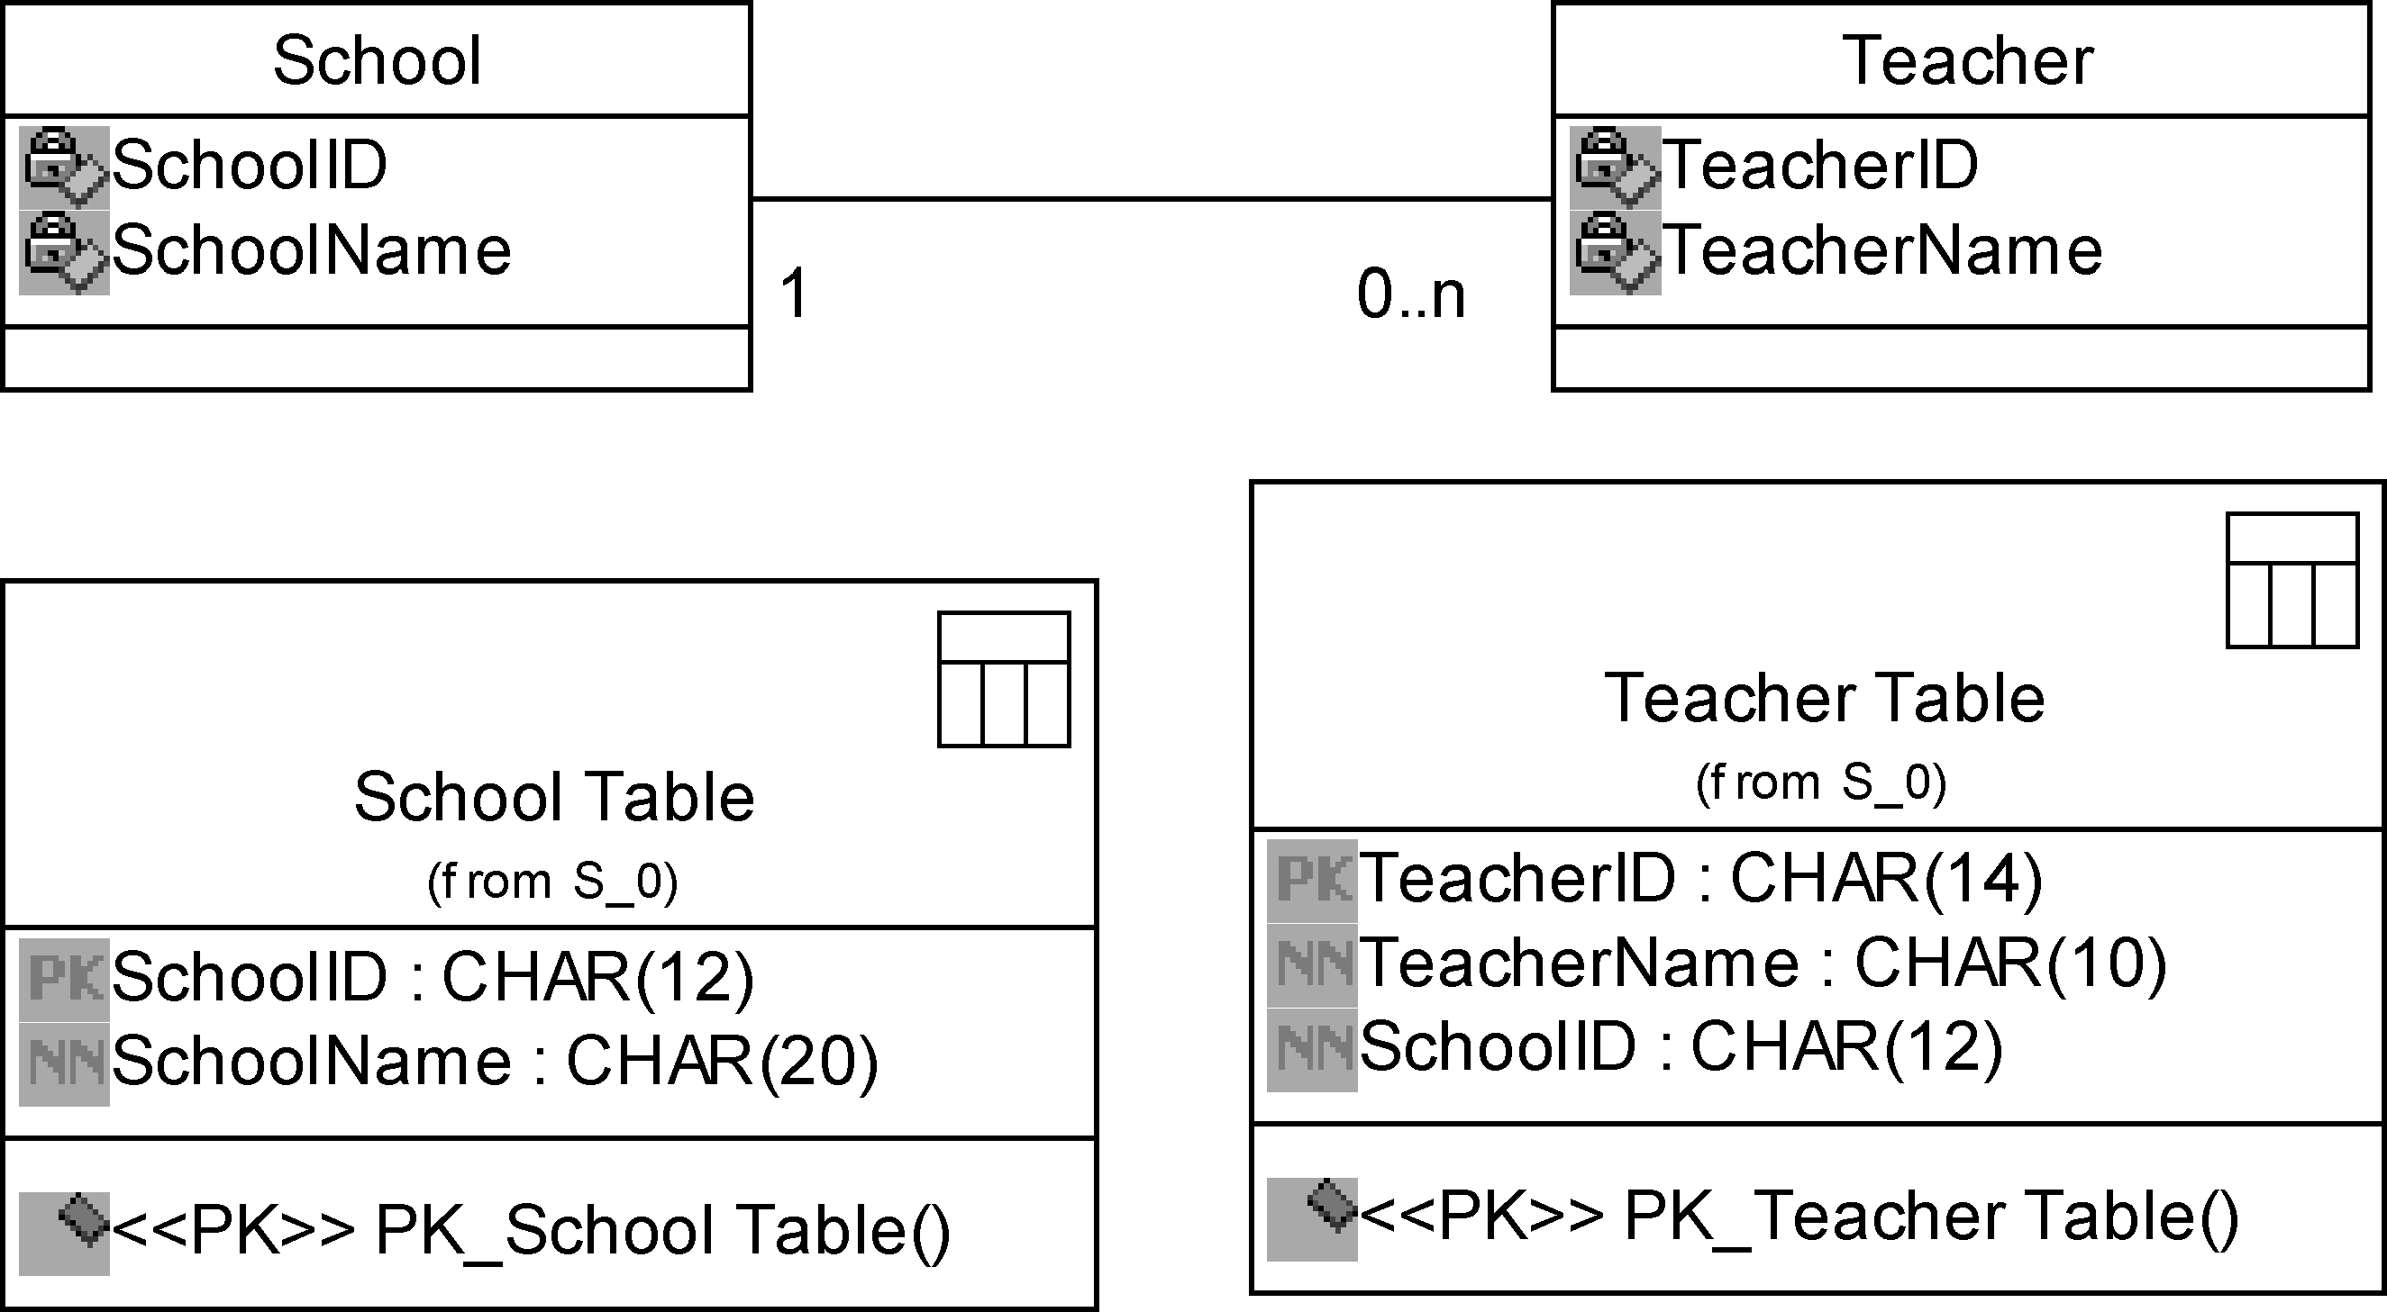
12.3.3 关联关系的映射
映射时，将每个类分别映射成一张表，二者之间的关联则通过将学院类（School）的主键SchoolID加入到学生表（TeacherTable）中，并作为学生表的外键。
图12-11 一对多关联到关系数据库的映射

Slide 59
12.3.3 关联关系的映射
2．一对多关联的映射
对父表进行（如School Table）操作时，应使修改后的表仍然满足这样的约束:
（1）插入操作
对强制对可选约束来说，任何对象（Teacher对象）都可以不受任何约束地添加到父表中，因为这种约束中的父亲不一定必须有子女。

Slide 60
12.3.3 关联关系的映射
（2）修改父表的键值
如果需要修改父表的键值，可以使用数据库事务的方式，同时修改两张表的数据，以维护数据的参照完整性。

Slide 61
12.3.3 关联关系的映射
（3）删除父表记录
可先删除所有子表中的对应记录，然后再删除父表中要删除的记录。
对于子表来说，除了对外键的非空约束之外没有其他附加的约束。如果在School类和Teacher类的关联中，存在的是可选对可选的约束，则在映射所得的数据库表中，Teacher Table中的列SchoolID则仅是一个外键，其值可为空。此时，对映射得到的父表上的操作就不存在上述的强制约束。

Slide 62
12.3.3 关联关系的映射
3．多对多关联的映射
多对多关联关映射到关系数据库时，为了节省存储空间并减少数据冗余，需要引入一个关联表。关联表是一个存储在数据库中的表，用于维护两张或多张表之间的关联。
关联表中的属性通常应包括关联关系中各个表的主键的组合。
关联表的名字通常命名成它所关联的表的名字的组合，或者是关联本身名字。

Slide 63
12.3.3 关联关系的映射
3．多对多关联的映射
图中给出了学生（Student）和课程（Course）两个类，二者之间存在着一个多对多的关联关系。映射到关系数据库后得到三个表。
其中，学生表（Student Table）和课程表（Course Table）分别是由学生类（Student）和课程（Course）类映射得到，第三张表学生选课表（Student_Course_Table），则是由两个类之间的关联映射后得到的关联表，其属性就是前两张表的主键的组合，并且构成这个关联表的主键。

Slide 64
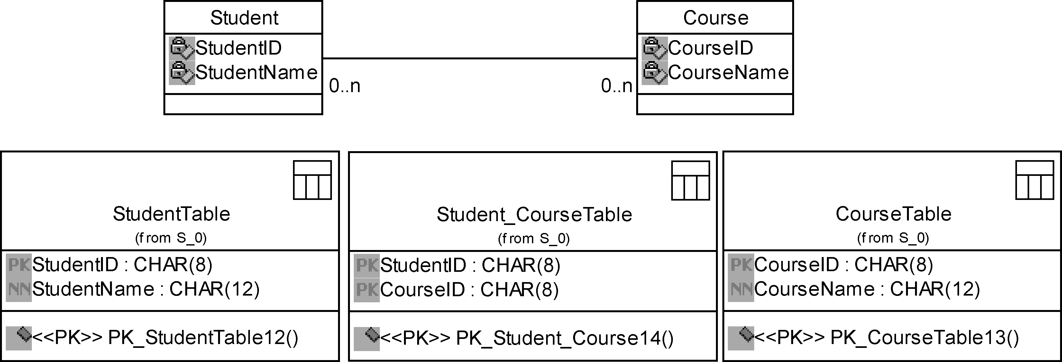
12.3.3 关联关系的映射
图12-12给出了一个将多对多关联映射到数据库中的实例。
图12-12 将多对多关联映射到关系数据库

Slide 65
12.4 数据库对象的持久化过程
面向对象系统中，将对象持久化到数据库的过程与基于文件的对象持久化过程类似，也可以分成序列化和反序列化两个过程。
不同的是，一方面，关系数据库拥有着严格的结构定义。另一方面，并且数据库的访问通常要使用标准的SQL语句来访问数据。
下面简单地讨论一下，面向对象系统中访问数据库的基本技术。

Slide 66
12.4.1 使用SQL语句
使用SQL语句可以完成的任务包括：
查询：通过查询语句可以从数据库中查找满足条件的记录，必要时可以根据查询结果创建对象，并将这些对象加入到系统中。
插入：将系统中新产生的系统对象插入到对应的数据库表中。
删除：当某个系统对象的生命期结束时，可以通过发送一个删除语句删除数据库中存储的数据记录。
修改：当某个持久对象的持久属性得知发生改变，可以通过发送一个更新语句修改该对象的属性数据，以持久化对象的状态。

Slide 67
12.4.1 使用SQL语句
这些任务中，可以将以增加对象、删除对象和修改对象属性为目的的插入、删除和修改等三种操作定义成类方法直接安排在该对象所对应的类或相关的类中。以读入和创建对象为目的的查询操作则可以定义成实例方法安排在对应的类中。
其余情况下的数据库操作则可根据执行操作的目的和对象职责的分配分布在适当的类中。
有时，将某些数据库操作定义成类作用域方法会使程序具有更大的灵活性。大多数软件开发环境中，都定义了可重用的数据库访问控制类，通过这些类，可以很容易地实现数据库的控制和访问。

Slide 68
12.4.2 事务操作
关系数据库中，通常使用事务机制以解决数据操作的一致性和完整性问题。事务（Transaction）被定义成一组数据库操作构成的集合。处理事务时，可以使一个事务里的操作要么被完全执行，要么完全地不执行。正确的事务处理机制有助于保证事务性单元内的所有操作都成功完成，从而保证了数据的完整性和一致性。
面向对象系统中，可以通过使用SQL事务处理语句，将数据库操作封装成一个完整地事务。并通过执行这些语句实现事务处理。

Slide 69
12.4.3 序列化过程
与面向流的序列化相比，使用数据库的序列化消除了序列化和反序列化过程之间的耦合。同时，还允许用户通过随机访问的方式修改对象的某个属性。这有效地提高了系统的工作效率。
图12-13给出了已知的订单和订单明细类两个类的定义，图12-14给出了订单类和订单类的数据库表的结构定义。
其中orderid是OrderTable的主键，orderid和id是表OrdeItemTable的主键，并且orderid是与OrderTable相关联的外键。

Slide 70
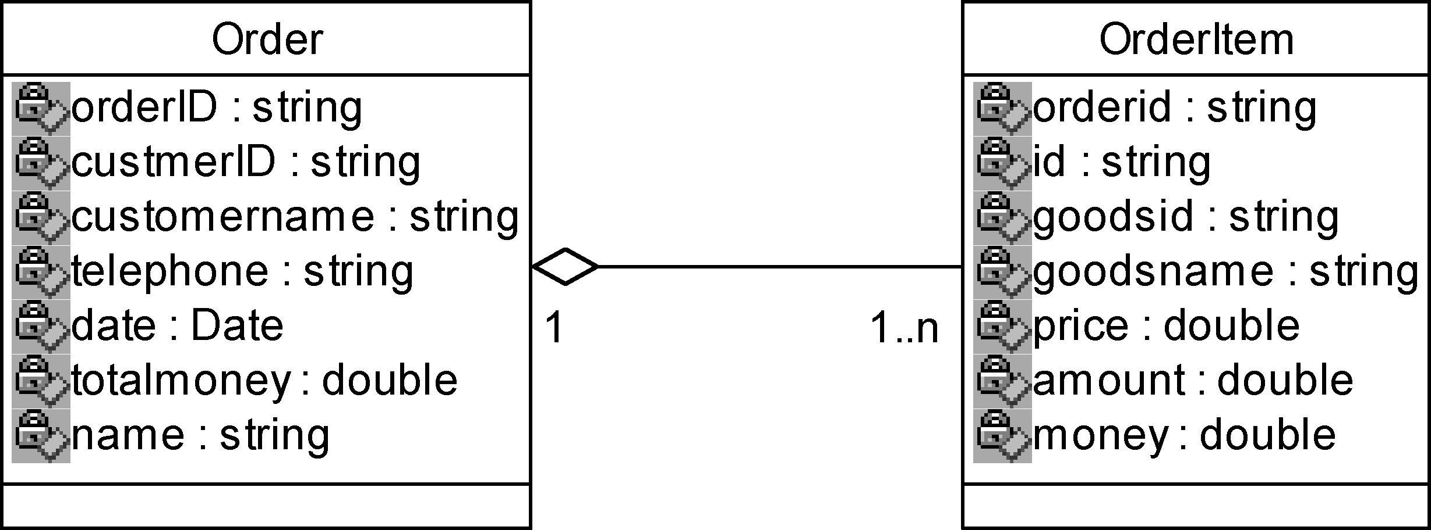
12.4.3 序列化过程
图12-13 订单和订单明细类

Slide 71
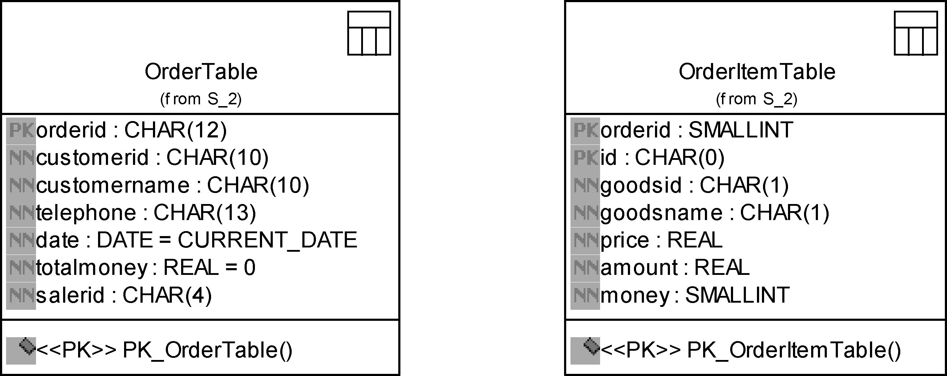
12.4.3 序列化过程
图12-14 订单和订单明细类对应的数据表

Slide 72
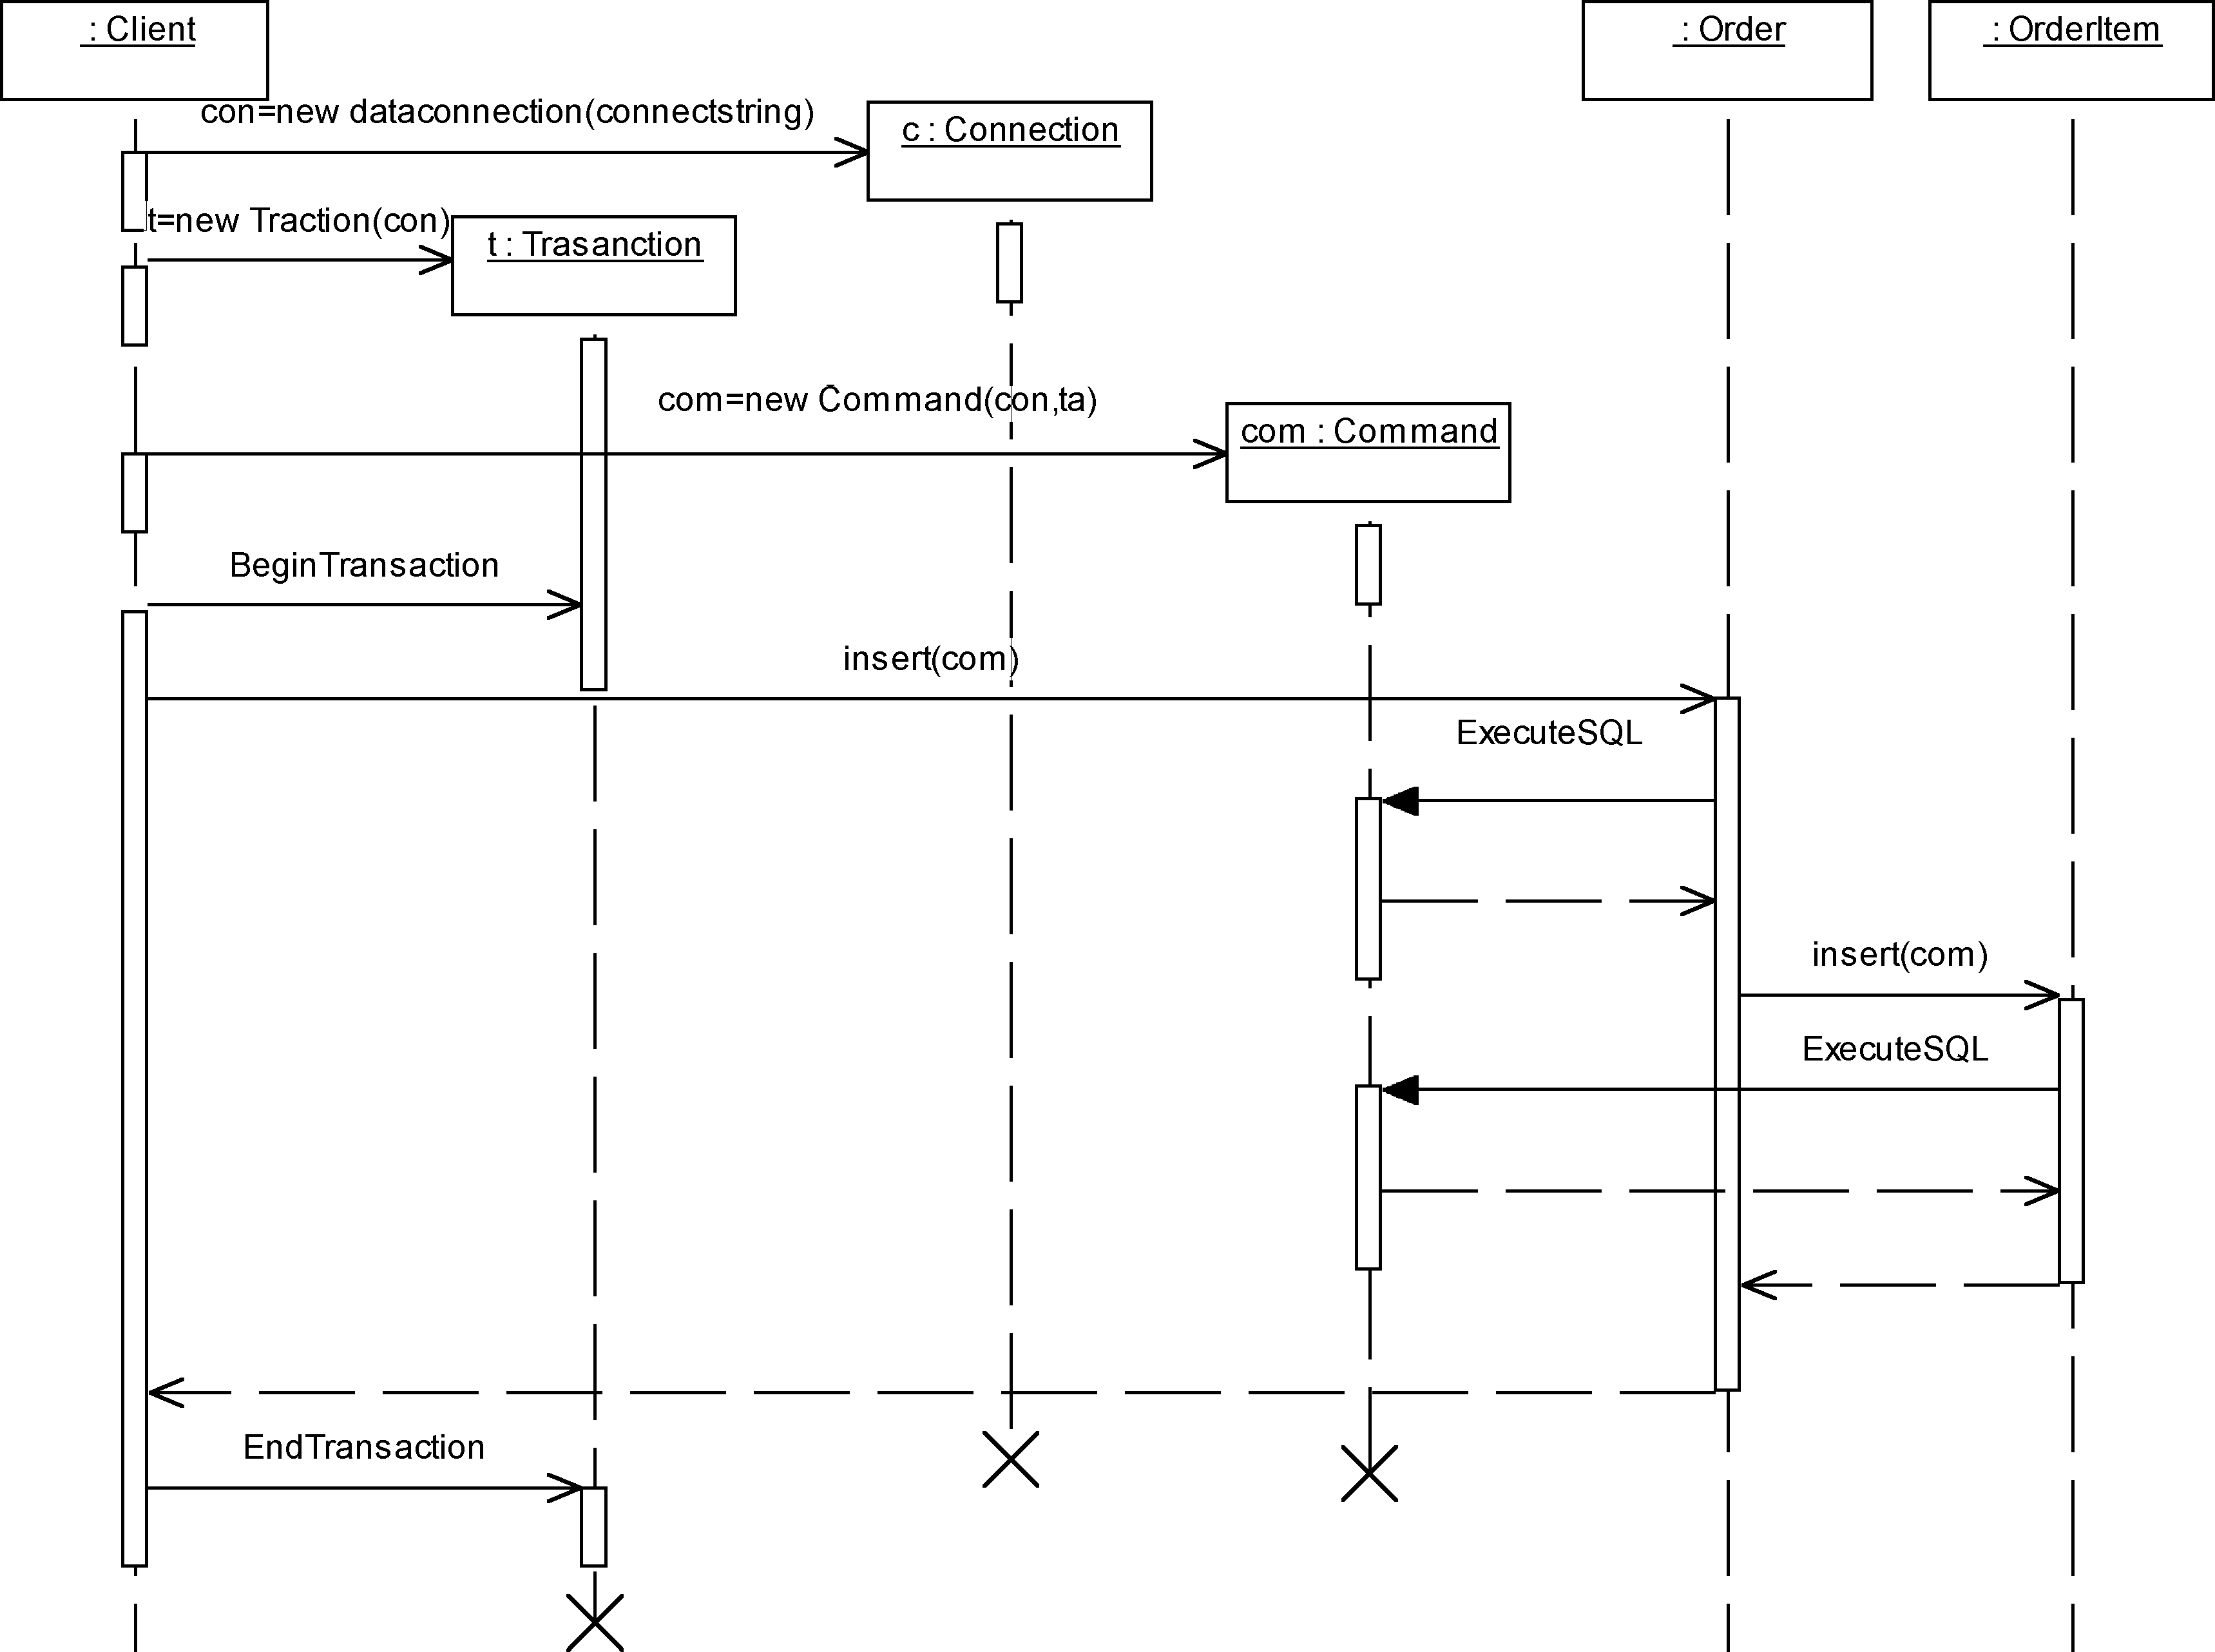
12.4.3 序列化过程
图12-15 将订单数据添加到数据库的顺序图

Slide 73
12.4.3 序列化过程
图中出现了Client类、Transaction类、Connection类、Command类、Order类和OrderItem类的对象。其中，Client类是整个过程的客户类，它负责组织、发起和控制完成了整个过程。
Transaction类、Connection类和Command类分别是数据库事务类、数据库连接对象类和数据库命令对象类，大多数的面向对象开发环境均提供了这些类。
本过程将所有订单数据的插入操作组织成一个数据库事务，以保证订单数据的完整性。Order和OrderItem类分别是订单类和订单明细类，是本过程的操作对象。

Slide 74
12.4.3 序列化过程
图中出现的Order类和OrderItem类的insert()方法负责将Order和OrderItem对象插入到数据库中。算法的基本描述如下，这个方法可以当前将一个订单对象插入到数据库文件中，从而实现了对象的序列化过程。图中出现的Order类和OrderItem类的insert()方法可按照下列方式实现。
void insert(com Command){ //order类的insert()方法 com.execute(this.InsertComand()) for each item in this.orderitemlist() { item.insert(com); } } | void insert(com Command){ // orderitem类的insert()方法 com.execute(this.InsertComand()) }

Slide 75
12.4.3 序列化过程
图中出现的order类和orderitem类的InsertComand（）用于生成插入对象属性数据的SQL语句。其实现代码如下：
order类InsertComand ()方法 string InsertComand (){ string s; s=”insert into ordertable values(‘“ s+=orderid + ”’,’” s+=customerid + ”’,’” s+= customername + ”’,’” s+=telephone + ”’,’” s+=date.tostring(“yyyy-MM-dd”) + ”’,” s+=totalmoney.tostring() + ”,’” s+=sailerid + ”’)” return s; } | orderitem类的insert()方法 string InsertComand (){ string s; s=”insert into ordertable values(‘“ s+=orderid + ”’,’” s+=id + ”’,’” s+=goodsid + ”’,’” s+=goodsname + ”’,” s+=price.tostring()+ ”,” s+=amount.tostring()+ ”,” s+=money.tostring() + ”)” return s; }

Slide 76
12.4.3 序列化过程
可以看出，这两个函数并不复杂。它们说明的是整个过程的参与对象以及这些对象上职责的分配，只有在找到一组合适的对象并进行合适的职责分配才会导致如此简单的代码实现。
实现订单对象创建、修改和删除等过程的实现方式类似，这里不再详细讨论了。

Slide 77
12.5 小结
持久化是本章的主要话题，本章介绍了对象持久化的概念和方法，简单讨论了基于数据文件的持久化。重点讨论了对象模型与关系数据库使用的关系模型之间的映射的基本思想和基本方法。
本章并未覆盖持久化的所有技术和方法，因此需要重点关注的必然是对象的持久性的概念。理解各种持久化技术的基本思想也是十分重要的。

